Slide 1
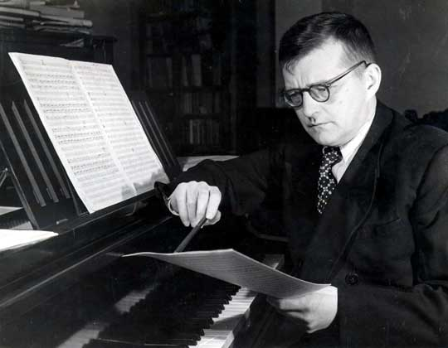
Дмитрий Дмитриевич Шостакович
Краткая биография для детей старшего дошкольного возраста
Муз.рук.МБДОУ г.Иркутска детского сада № 126 Кучер Н.А.

Slide 2
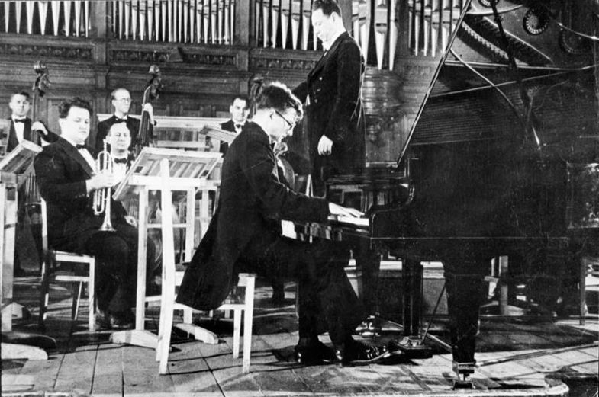
Родился 12 сентября 1906 году в городе Санкт-Петербурге. У него были 2 сестры – Зоя, младшая, была ветеринаром, а старшая – Мария – великой пианисткой. Он жил в очень трудное и голодное время, поэтому его семье пришлось переехать в Крым, чтобы лечиться. Уже в 19 лет он стал известным композитором и пианистом.

Slide 3
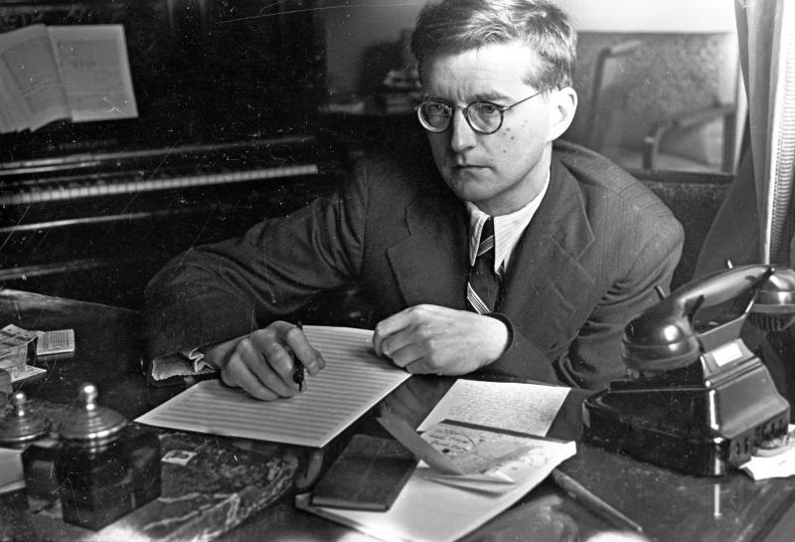
Дмитрий писал музыку для фильмов, балета и театра – так он зарабатывал на жизнь.

Slide 4
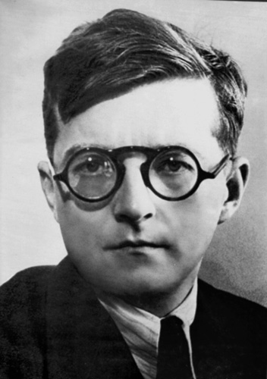
Но не всем нравилась его музыка, потому что она отличалась – она была новой, рассказывала так, как есть на самом деле. Поэтому в 1936 году, когда ему было 30 лет, его признали врагом народа и запретили писать музыку, а всем остальным – ее слушать.

Slide 5
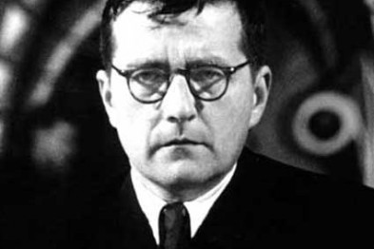
В те страшные годы был период, когда в течение многих месяцев композитор жил, ожидая ареста в любой момент. Он ложился спать одетым и имел наготове небольшой чемоданчик.

Slide 6
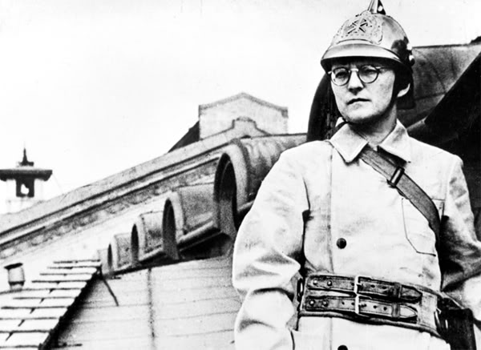
Во время войны 1941 года композитор сочинил свою известную Ленинградскую симфонию, которой он подбодрил народ, настроил на победу, показал в музыке, что русский народ – непобедим. Эта симфония принесла ему большую славу.

Slide 7
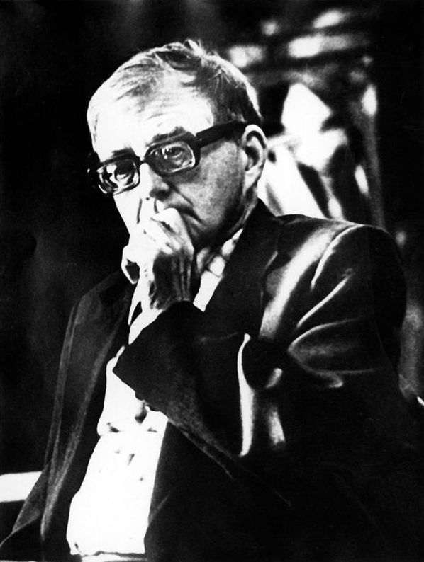
Но по-прежнему, его музыку не понимали, ведь он отображал в ней все, что ему пришлось пережить: боль, горесть, ужас тех времен, в которые жил композитор.

Slide 8
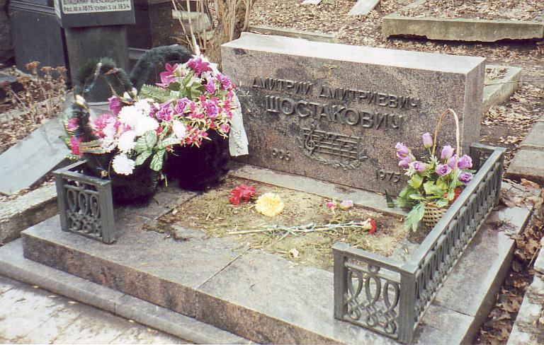
Умер он от болезни сердца, 9 августа 1975 года, в Москве.

Slide 9
Спасибо за внимание!

Slide 10
Источники изображений:
http://img.liveinternet.ru/images/attach/1/3509/3509884_2684078.jpg фоновый рисунок
http://nak.org.ua/wp-content/uploads/2014/05/0_7eb91_fcb2a27f_orig.png ноты цветные
http://deweybloggen.blogg.kb.se/files/2013/04/music_notes_png_by_doloresdevelde-d5gt351.png цветные ноты
http://vtyumene.ru/wp-content/uploads/2014/04/khor_detej.png дети поющие
Вы можете использовать данное оформление
для создания своих презентаций,
но в своей презентации вы должны указать
источник шаблона:
Кулакова Наталья Ивановна
учитель начальных классов
ГУО «СШ № 26 г. Гродно», Беларусь

